Slide 1
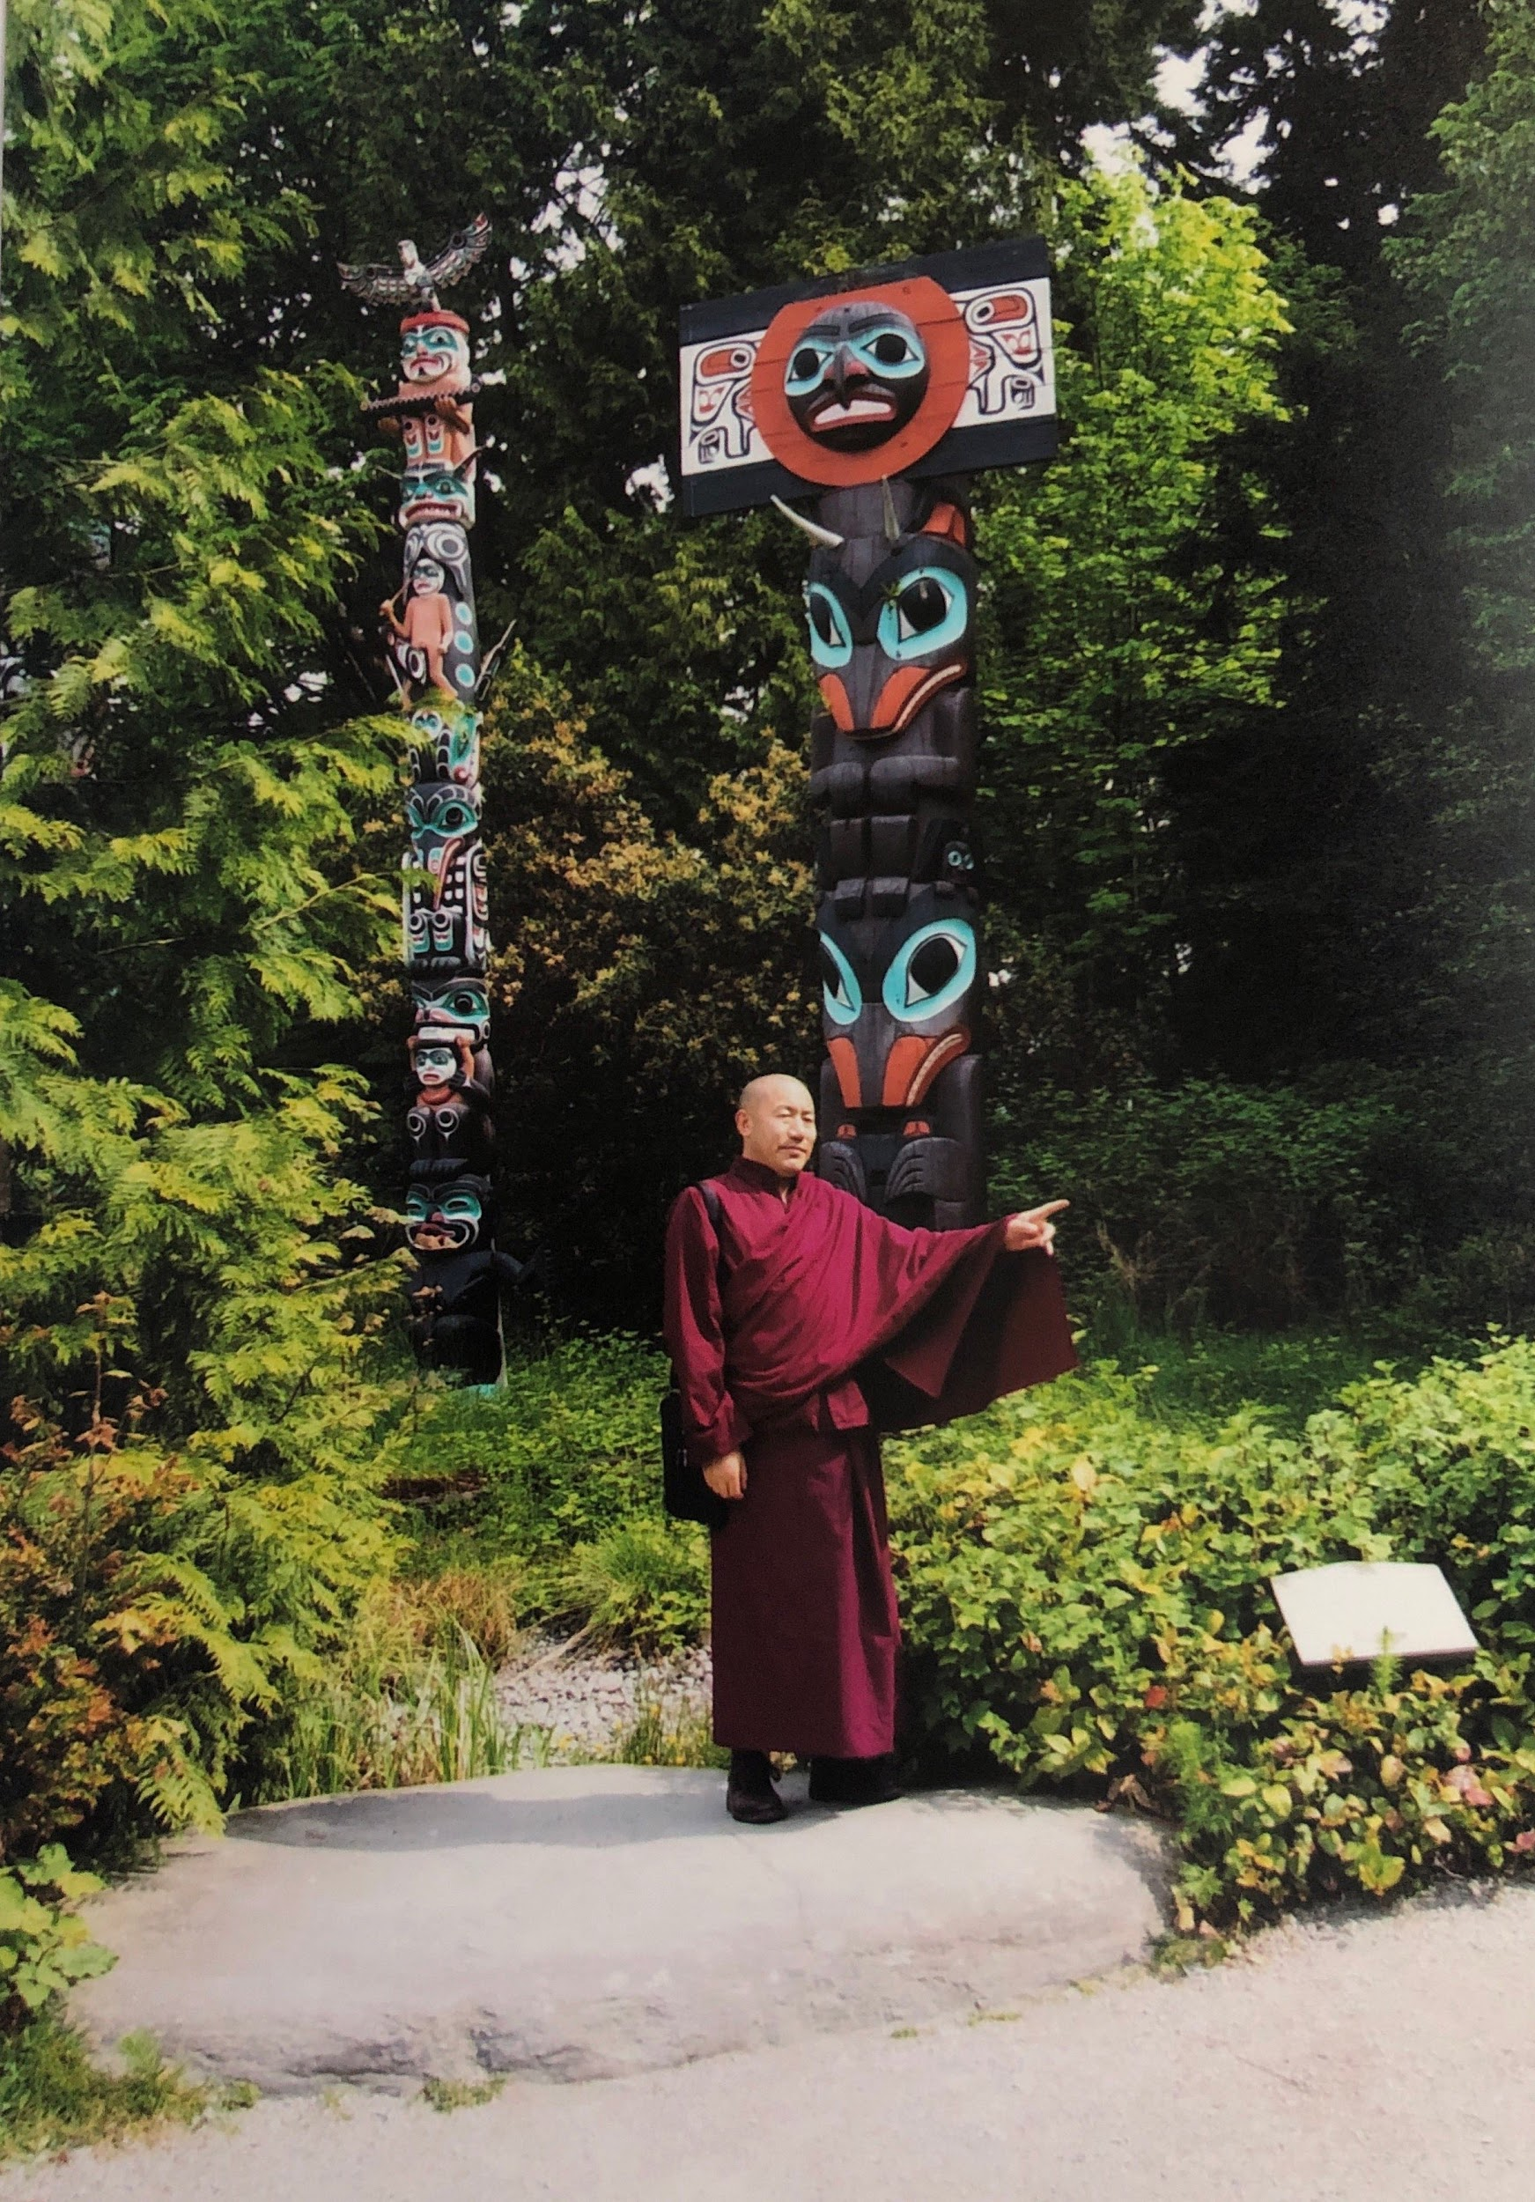
对初学者的教诲
复习
法义讨论

Slide 2

问题讨论
1.通过课程学习了解，心的状态和心的本性是什么样子？
2.修持时是否心静下来就足够了？
3.证悟心性的途径？

Slide 3
对初学者的教诲
麦彭仁波切《对初学者的教诲》，是一个非常实际的修法。它属于显宗修法，不需要密宗灌顶等要求，任何人只要有信心，都可以修。
初学者和非初学者的界限是：
一瓶剧毒，修行人喝下去了后，只是通过个人的修证的力量，对他一点影响也没有的时候，这个就叫做非初学者。

Slide 4
对初学者的教诲
麦彭仁波切 造 慈诚罗珠 恭译
呜呼！
轮回诸事无实义，无常浮动如电戏， 何时死亡无定日，必死缩短长计议。
修持上师之教言，静处抉择心本性。
心如闪电似风云，思维一切众念染， 详加观察无基根，有如阳焰本性空，
空而现乎现而空，自心原状自然住， 若修稳固见心性。
于师强信得加持， 积资净障生悟心，故当精勤而修持。
应个别初学者“需修行教诲”之请求， 麦彭巴撰此学处。
愿吉祥！善哉！善哉！

Slide 5
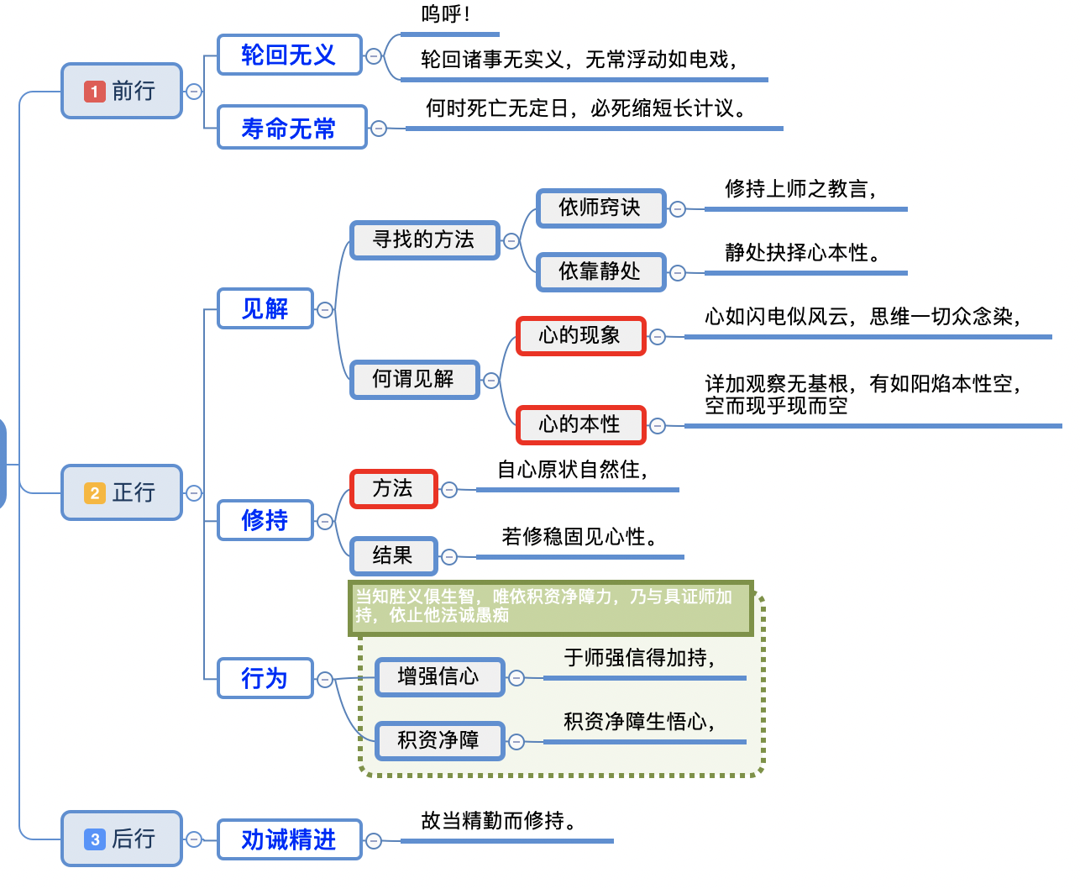
科判

Slide 6
前行
（一）轮回无义
呜呼！ 轮回诸事无实义，无常浮动如电戏，
任何世间的名利等。（财色名食睡）
1、从严格的角度来说，任何一个世间的名利等，我们世俗人用了一生的整个生命和时间去奋斗的东西，都没有任何的意义。
世人所谓的崇高理想也不过是功名利禄。如闪电无常，如戏剧无实义。
2、佛法的观点【何者有实义】 3、外界物质只能作为生存的条件
死后会腐烂的庸俗身体----金刚身 而非生存的目标
非常不自在的精神---佛陀的智慧

Slide 7
前行
（二）寿命无常 ：何时死亡无定日，必死缩短长计议。
【认识死亡】每个人都要面临死亡，死亡不是一切的终点站。生命有无数的阶段里面，只结束了一段，我们只是走完了一个短短的旅途，还有很多路要走。
虽然每个人，每个团体都需要制定这一世的长远发展计划，但这些计划不但对我们没有真正的利益，而且还有可能是欺骗自己的一个游戏。欺骗的结果，就是剥夺了我们自己毕生的自由和时间。
麦彭仁波切说，在这样一个有限的生命当中，我们不要有无限的计划，我们要根据自己的时间，来做适当的事情。从现在起要走一条路，找一个从这个轮回当中走出去的安全的出口。

Slide 8
正行
（一）见解 ：1．寻找见解的最佳方法：修持上师之教言，静处抉择心本性。
要踏上这条路，先去听上师的教言，然后去思维，思维掌握好了以后，就要到静处去观修掌握心的状态。【闻思修】
我们的心是万物的创造者。【】
外界山河大地等万事万物是一种幻觉，是由我们的心创造的。我们只需要追究心的秘密，心的秘密一旦掌握好了，一切都解决好了，这个就是大乘佛法的诀窍。

Slide 9
正行
2.何谓见解：【心的现象】心如闪电似风云，思维一切众念染，
心的现象有如电、如风、如云三个比喻，经常思维一切外境， 各种各样的杂念染污着我们的意识。
【闪电，刹那】
当心里冒出一个我要升官发财的念头以后，如果不去观察，觉得它会持续很久，但如果在感觉到 这个念头的当下，立即回头去看这个念头，既不打击它也不培养它， 那样就会发现，每个念头都像闪电一样，突然间冒出来，转瞬间又 消失无踪，任何念头都是刹那兴亡、自生自灭的。

Slide 10
正行
心如闪电似风云，思维一切众念染，
【风，无形】在一般情况下，肉眼看不见这个透明清澈的风。同样的，我们回头要看自己的烦恼，智慧等，究竟烦恼是什么样的东西，却是谁也办不到的。
【云，幻变】心还像云一样 。云可以形成山、河、大地、动物、 建筑等各种各样的形状，但实际上云既不是山、不是河，也不是动物和建筑。云在空中无缘无故的产生，也在空中无缘无故的消失。
上面这三个比喻是比较有代表性的比喻，说明我们的心是什么状态的。
精神是一个很难下定义的东西，所以很多人就是觉得精神不存在，实际上不是不存在，比较难掌握而已。

Slide 11
正行
2.何谓见解：【心的本性】
详加观察无基根，有如阳焰本性空， 空而现乎现而空，
我们不观察的时候，从来不知道精神是什么样的东西，稍微一观察的时候，心就是刚才前面讲的那样，像闪电，风，云等。【现象】
再进一步思维，就是心的本性。从理论上来说，心的本性是空性的。我们需要真正地去了解掌握一下，我的心是什么样的。
观察的方法就是把加行的修法全部修完了后，修个上师瑜伽，然后祈请上师佛菩萨让我能够找到这个心的本性。祈请之后，就让心静下来。

Slide 12
正行
2.何谓见解：【心的本性】
详加观察无基根，有如阳焰本性空， 空而现乎现而空，
然后思维：【三心不可得】
所有事物都是刹那生灭。 在舍去前面的状态，重新变成另一个状态的时候，我们能找到过去的状态吗?绝不可能。不但是心，包括外面的建筑物等，都只能留下一个过去的影像，以前的事物不可能重现。
佛教认为任何一个物质都是这样，过去的已经在这个世界上消 失了，它再也不会回来，即使我们可以看到返老还童、时光倒流的 景象，但那也只是产生了一个新的类似于过去的东西，而不会是真 正的重返过去。这就是“过去心不可得”最简单、最低层的解释。

Slide 13
正行
2.何谓见解：【心的本性】
详加观察无基根，有如阳焰本性空， 空而现乎现而空，
然后，在这个世界上，根本就不存在什么叫做现在的东西。就 当下的这一秒钟来说，也可以切割成无数个过去与未来的片段，但 我们就是不可能找到一个现在。这就是“现在心不可得”。
那么，未来是不是像演员躲在幕布后面，帷幕一拉开，就出现在舞台上一样，躲在一个地方，等机缘成熟的时候冒出来呢?绝不是这样。既然是未来，就没有产生，所以也不可能存在，这叫“未来心不可得”。
如果我们观察的比较好的话，就能深深的体会到，原来心是不存在的。
【三心不可得，心不可得，心的空性】
西方哲学里面有无限小的说法，这个是种错误的说法。现实中不可能有无限小。

Slide 14
正行
（二）修持 1．具体修法： 自心原状自然住
当我们能深深的体会到，原来我是不存在的，就不要去想其他的东西，然后在这个状态当中静下来。
静下来，就是什么也不想，眼睛也不动，意识也不活动。一切都是像虚空一样的东西，如果那个时候对空性有比较好的体会的话，这就可以说是一个初步地对空性的一个体会。
证悟空性的智慧和心平静，这两个结合的话，那是最理想的修法。
证悟空性的境界能持续很久，就是止观双运，寂止与胜观双运，这是非常好的境界。其中最关键的不是寂止，而是胜观— 证悟空性。

Slide 15
正行
（二）修持 2．结果： 若修稳固见心性。
在有点出离心和菩提心的基础上，下一点功夫，初步了解空性并不难。但要让它发展、成长，就要观待自己的见解与精进 程度了。
证悟离成佛还很远很远。只是在初步证悟以后，一般的烦恼可以自己解决，但这个智慧 的能力毕竟很差，当遇到强力干涉、骚扰的时候，我们就无法自制了。证悟空性的智慧是需要培养、成长的，等它慢慢增强之后，一切问题才可以迎刃而解。

Slide 16
正行
（二）行为。于师强信得加持， 积资净障生悟心，故当精勤而修持。
我们需要加强对上师的信心，经常修上师瑜伽，一定要得到上师的加持，同时要积累资粮，还有忏悔罪过。这样的话，一定会证悟，或者证悟后越来越好的。
【当知胜义俱生智，唯依积资净障力，乃与具证师加持，依止他法诚愚痴】
今天讲的这个是真正的修行人才可以看，不适合在外面流通。

Slide 17
问题讨论
1.通过课程学习了解，心的状态和心的本性是什么样子？
2.修持时是否心静下来就足够了？
3.证悟心的本性的途径？

